Slide 1


運動訓練學
李恆儒
休息與恢復02

Slide 2
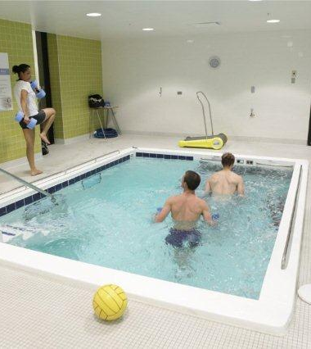
疲勞恢復方式_水療
水療可以改變血流量與體溫
  減少發炎反應
  提升免疫能力
  降低對疲勞的感覺

Slide 3
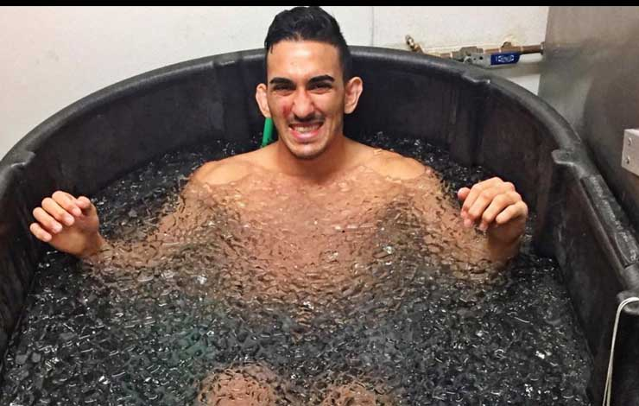
疲勞恢復方式_水療
水浴
  冷水浴
  熱水浴
  冷熱水交替
冷水浴與冷熱水交替效果比單純熱水浴更好

Slide 4
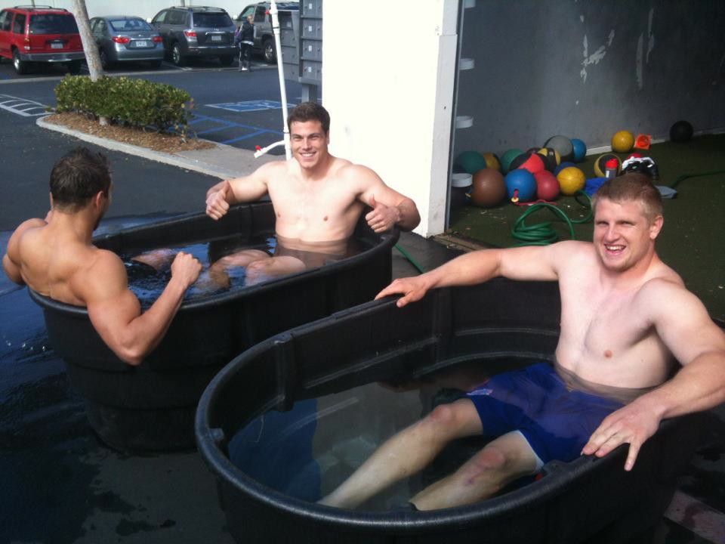
水浴方式
冷水浴
  10-15° C
  15分鐘
熱水浴
  38-40° C
  15分鐘
冷熱交替
  時間為1:1
  7個循環，冷熱水各1分鐘

Slide 5
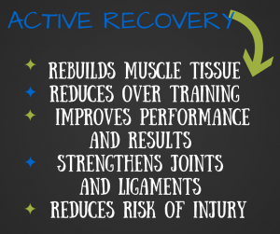
疲勞恢復方式_動態恢復
有氧運動
  慢跑
  固定式腳踏車
  游泳
促進血流
  乳酸的代謝
  代謝廢物
  增加氧氣的輸送與循環

Slide 6
疲勞恢復方式_伸展
伸展是最常使用的技巧
伸展對於疲勞的恢復，目前研究眾說紛紜
  特別是運動後的伸展
伸展可以讓運動員感覺良好

Slide 7
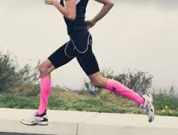
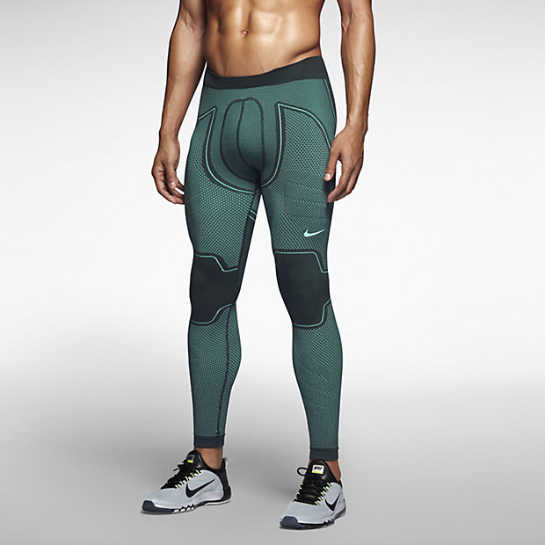
疲勞恢復方式_機能服飾
壓縮衣物
  最早使用於醫療領域
  改善淋巴與循環狀況
  促進靜脈血回流
  提供從肢體遠端向近端的漸進式壓力
機能服飾主要效果
  提供外來的壓力
  減少肌肉間的縫隙，進而減少腫脹
  促進肌肉的排列整齊
  減少肌肉痠痛

Slide 8

疲勞恢復方式_機能服飾
機能服飾對疲勞恢復的研究仍有爭議
對耐力型的運動員或許較有效果
  穿著對身體無害
  心理的效果

Slide 9
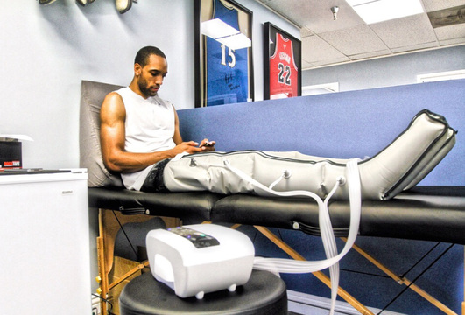
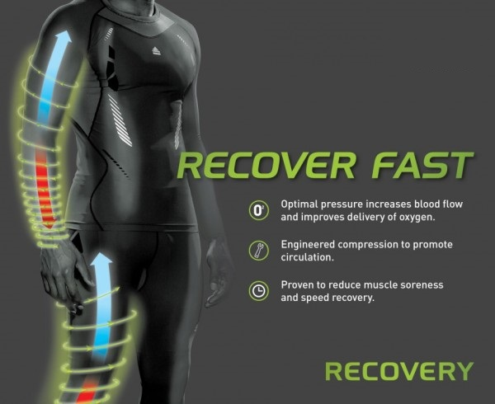
疲勞恢復方式_充氣加壓裝置
其原理與機能服飾類似
藉由氣壓提供身體壓力
  遠端向近端
  促進靜脈血回流

Slide 10
疲勞恢復方式技巧
按摩
  放鬆肌肉
  針對部位增加代謝率
  刺激高爾基腱器來放鬆肌肉
  神經系統
滾筒
  原理與按摩類似
  需要學習操作的技巧
  自我筋膜放鬆
  幫助肌肉在收縮與延展的功能恢復

Slide 11
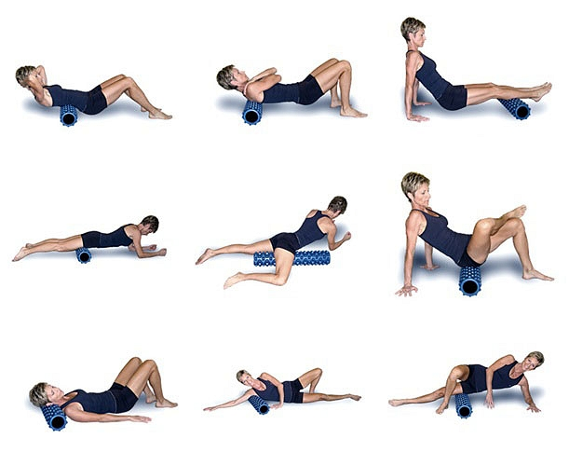
疲勞恢復建議
足夠睡眠
攝取蛋白質
巧克力牛奶
補充足夠的水份
按摩
穿著機能服飾
泡個冷水浴
隨身準備一個滾筒
  熟悉滾筒操作技巧

Slide 12
參考文獻
林正常等 (2011)。運動訓練法。臺北市：藝軒圖書出版社。
鄭景峰 (2013)。高強度間歇訓練與運動員有氧能力。中華體育季刊，27(3)，203-211。
Kovacs, M. S. (2007). Tennis physiology: training the competitive athlete. Sports Med, 37(3), 189-198.
Sharkey, B. J., & Gaskill, S. E. (2006). Sport physiology for coaches. Champaign, IL, Human Kinetics.

